Slide 1
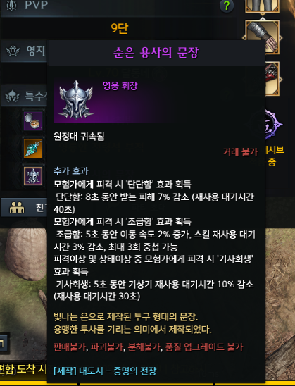
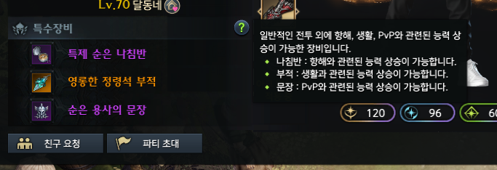

Slide 2
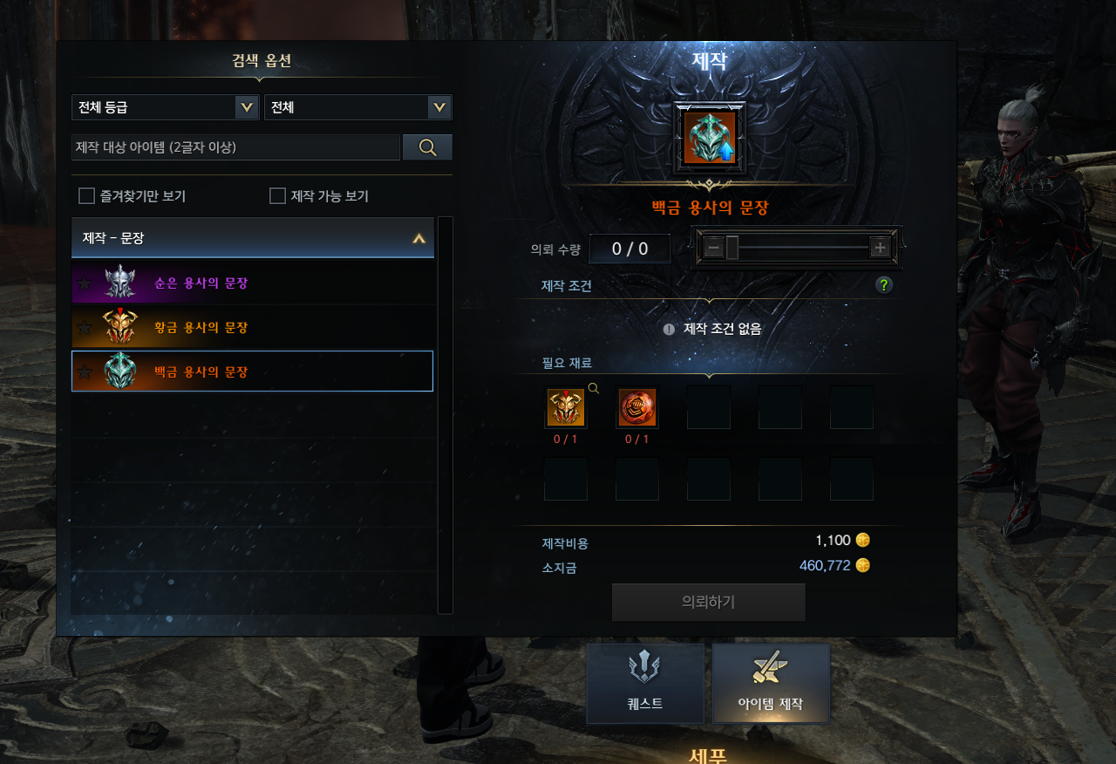

Slide 3
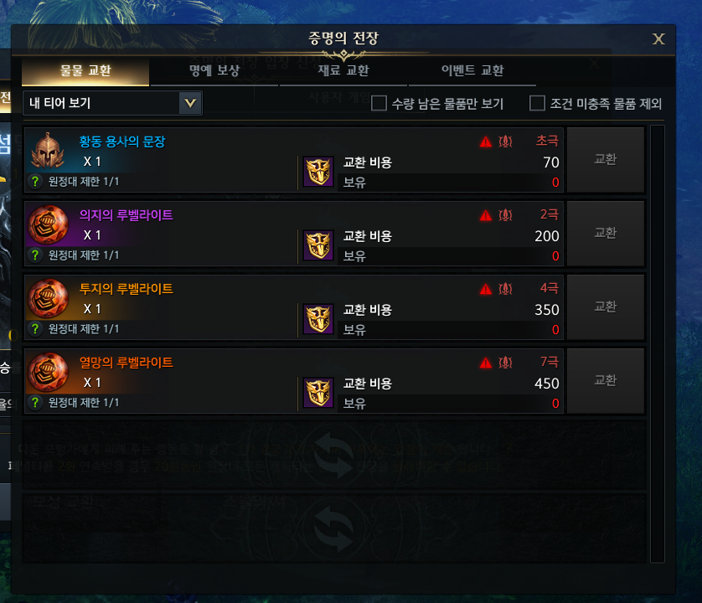

Slide 4
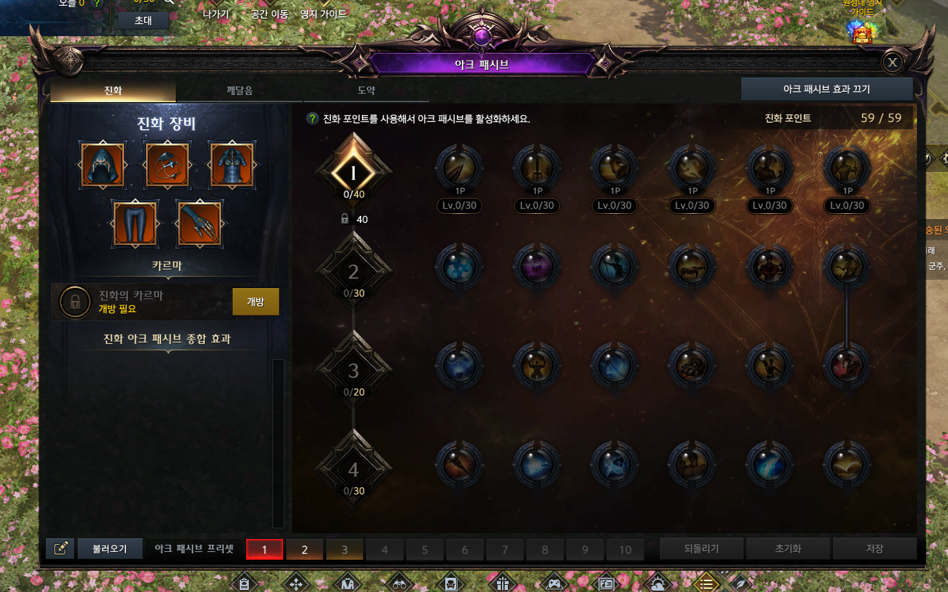
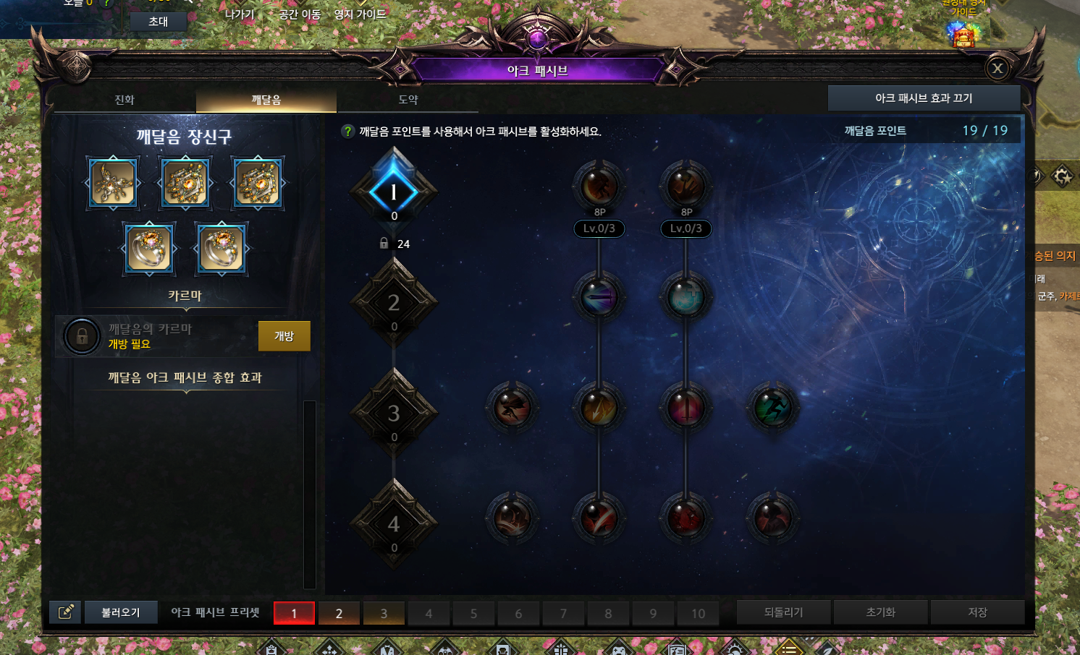
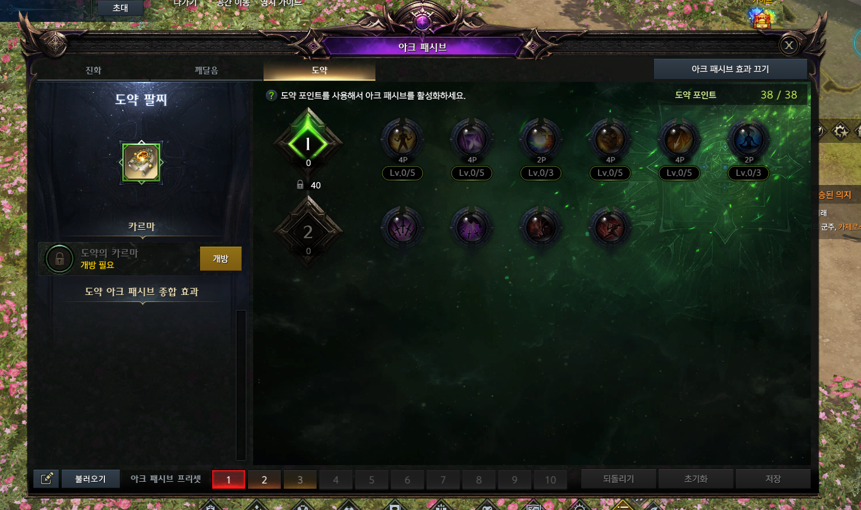

Slide 5
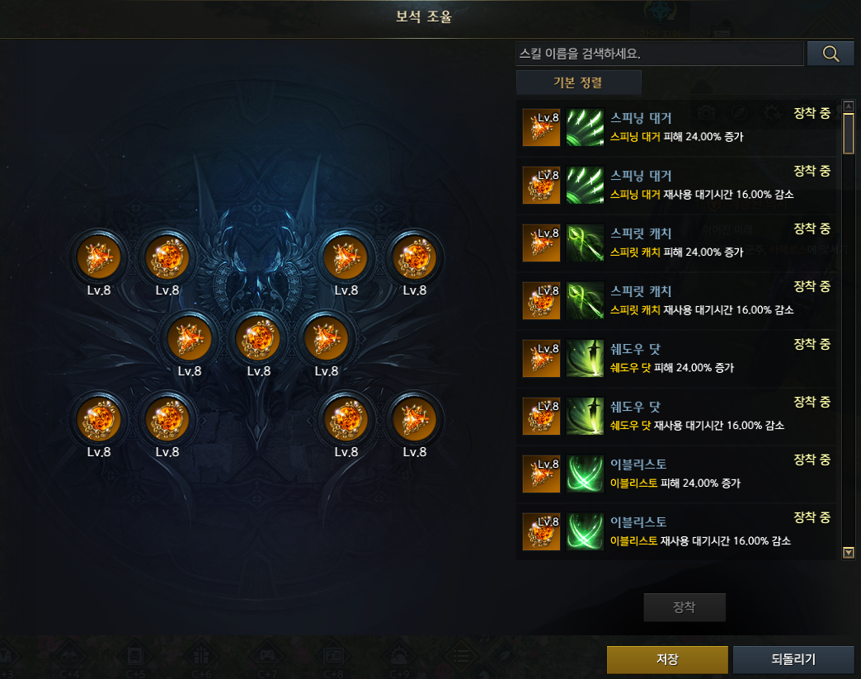



Lv.8
Lv.8
Lv.8
Lv.8
Lv.8
Lv.8
Lv.8
Lv.8
Lv.8
Lv.8
Lv.8
Lv.8
Lv.8
Lv.8
Lv.8
Lv.8
Lv.8
Lv.8
Lv.8

Slide 6
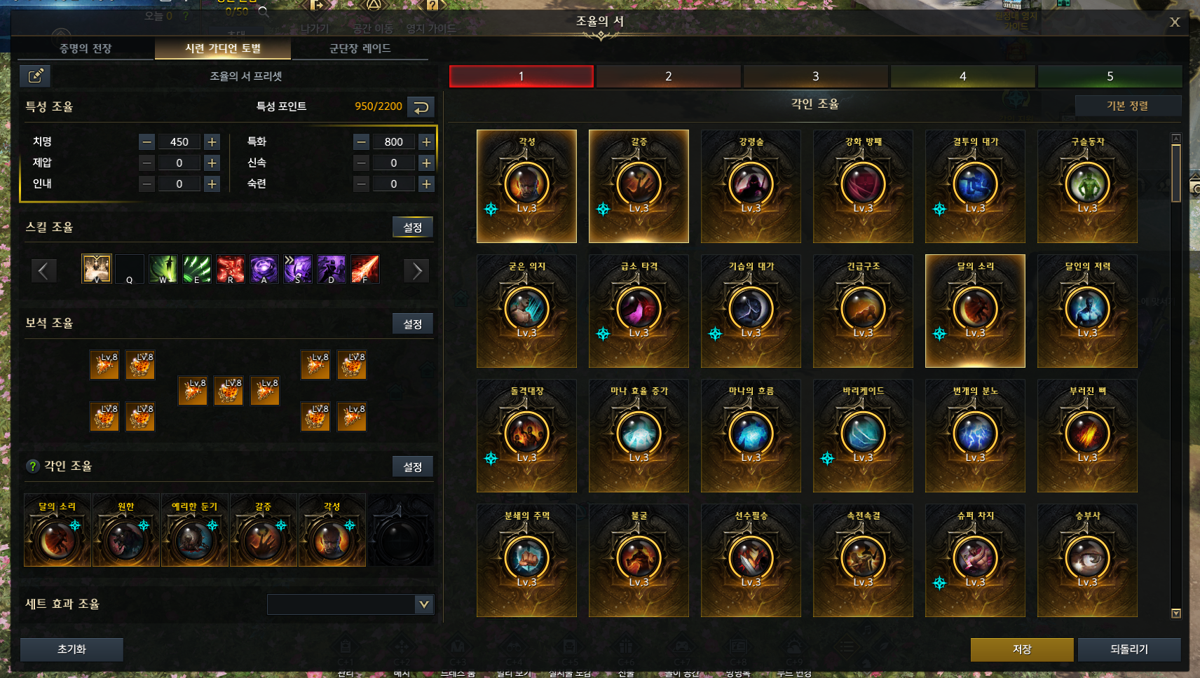

Slide 7
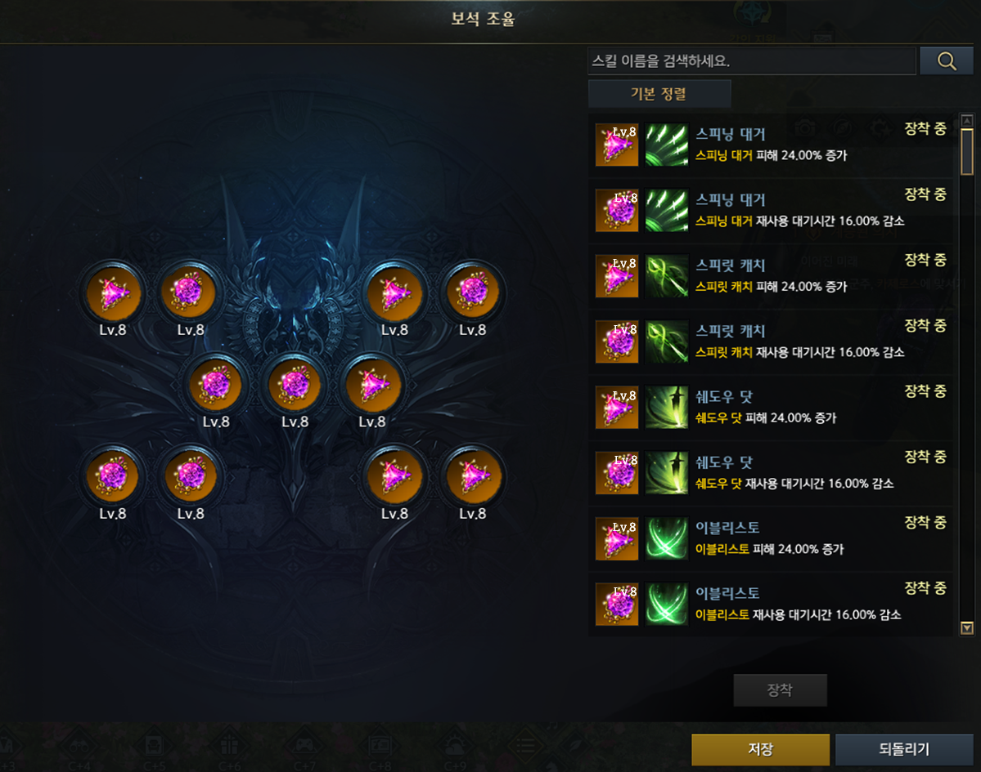
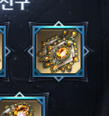
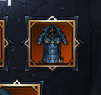
깨달음 98/98
진화 120/120

Slide 8
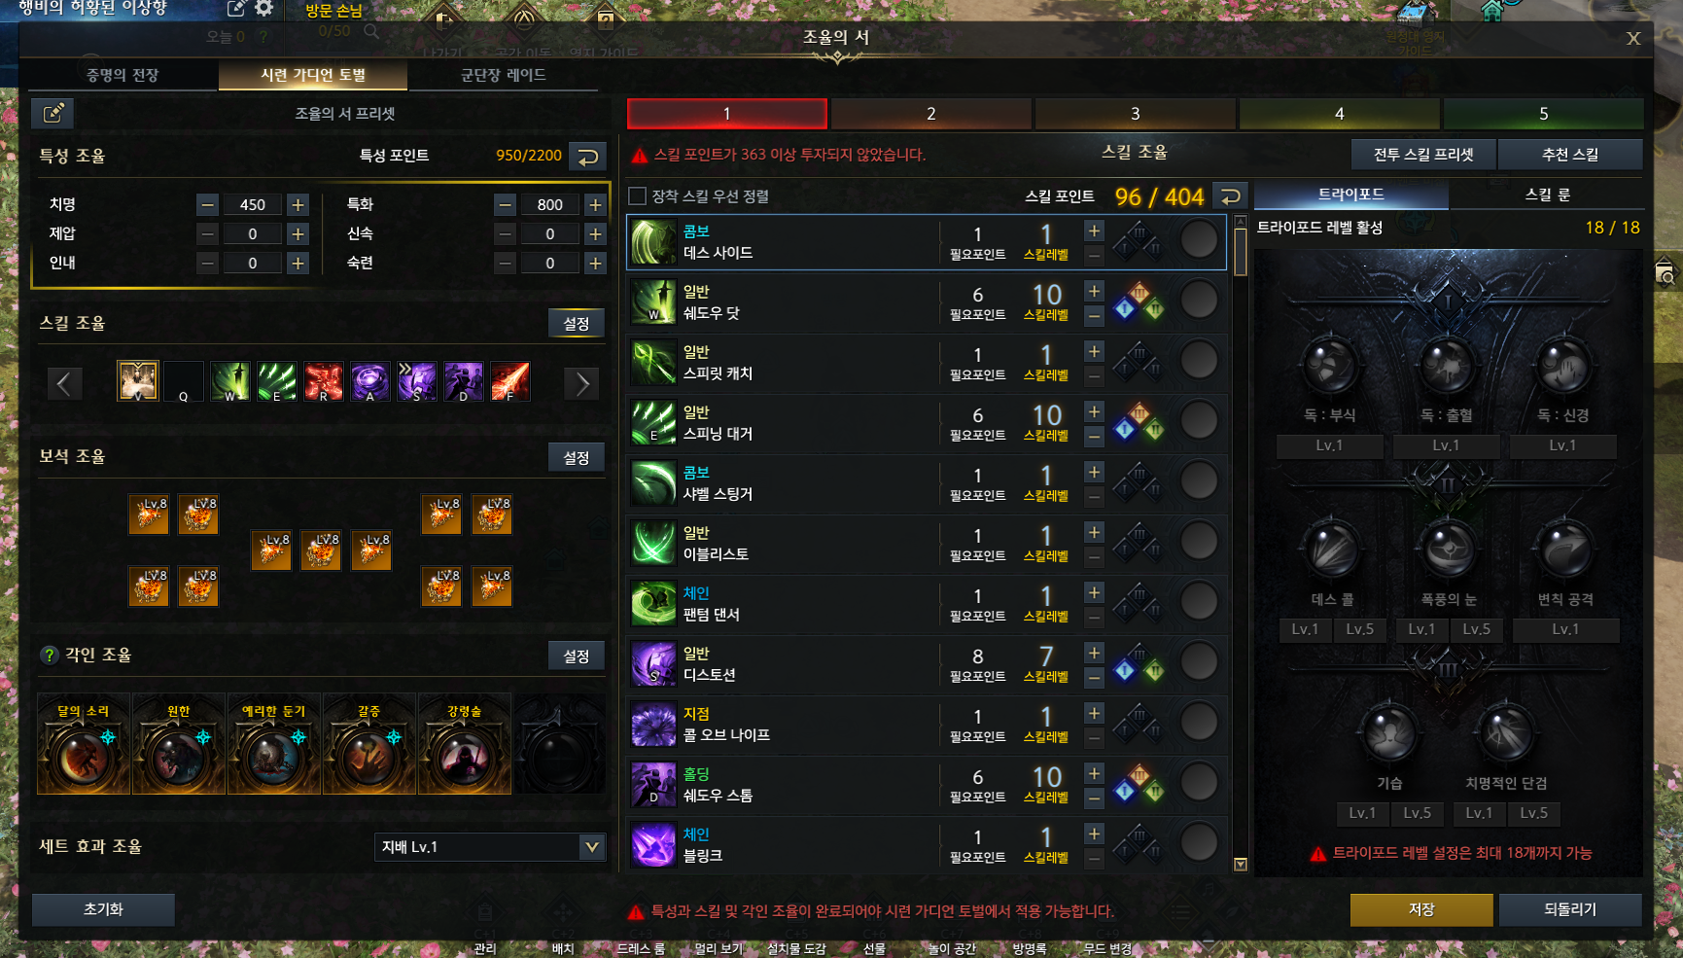
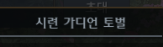
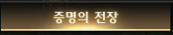






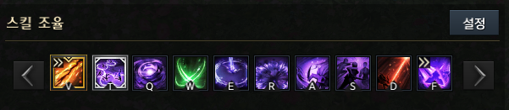
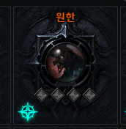


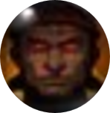
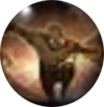
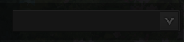
비브린 큐브
아크 패시브 조율
진화 120/120
깨달음 98/98
도약 70/70
Lv.8
Lv.8
Lv.8
Lv.8
Lv.8
Lv.8
Lv.8
Lv.8
Lv.8
Lv.8
Lv.8
예리한 둔기
기습의 대가
저주받은 인형
아드레날린

Slide 9
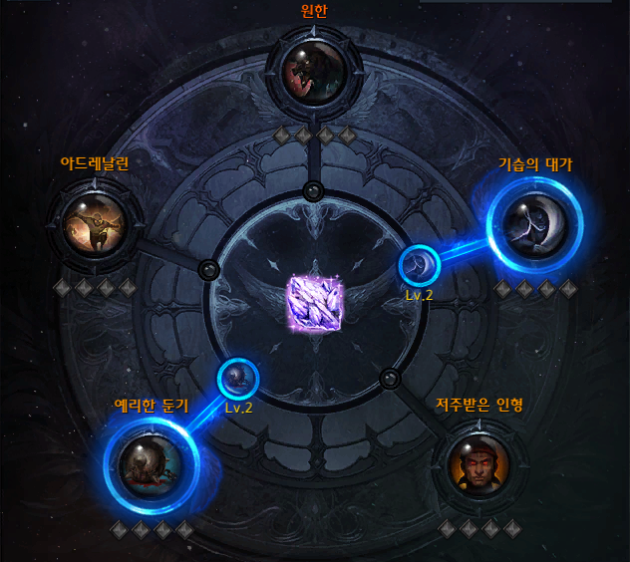
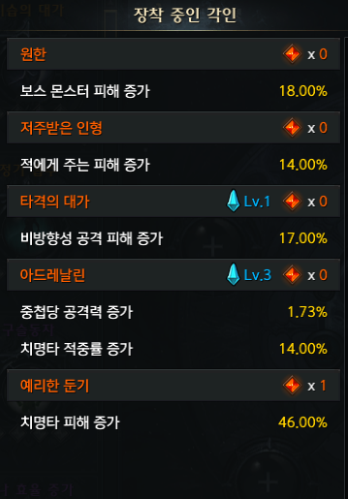
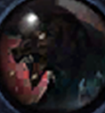


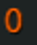

468/468
아드레날린
기습의 대가
기습의 대가
Lv.2
백어택 피해 증가
Lv.2
예리한 둔기
저주받은 인형

Slide 10
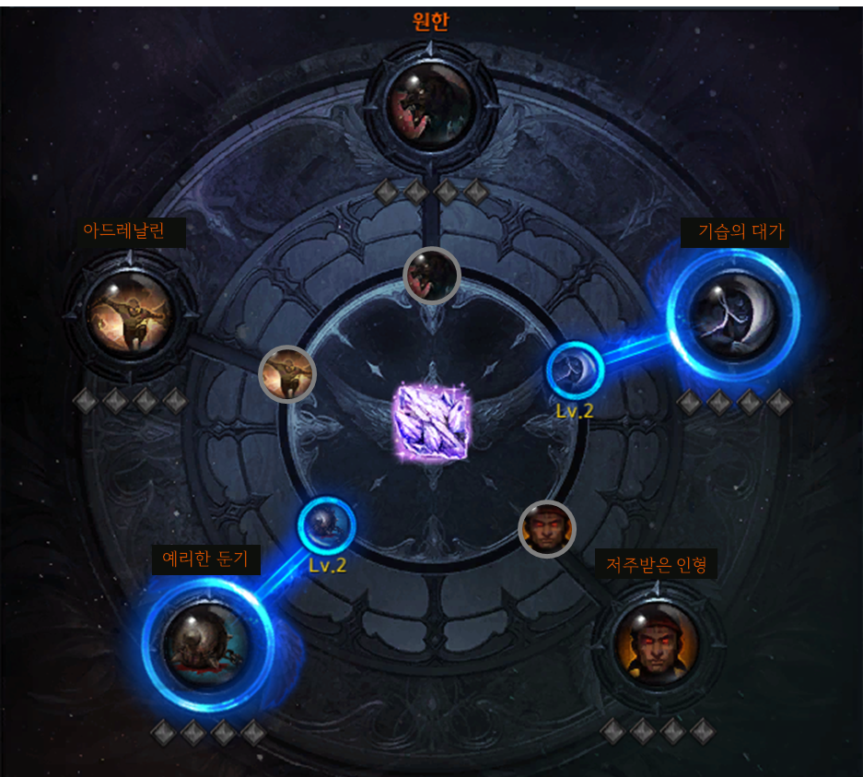
비브린 큐브
아크 패시브 조율
진화 120/120
깨달음 98/98
도약 70/70
기습의 대가
Lv.2
백어택 피해 증가
Lv.8
Lv.8
Lv.8
Lv.8
Lv.8
Lv.8
Lv.8
Lv.8
Lv.8
Lv.8
Lv.8
Lv.2
예리한 둔기
기습의 대가
저주받은 인형
아드레날린

Slide 11
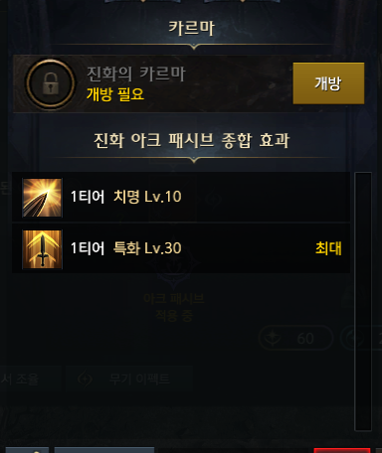

Slide 12
비브린 큐브
아크 패시브 조율
진화 포인트 120/120
진화 120/120
깨달음 98/98
도약 70/70
Lv.8
Lv.8
Lv.8
Lv.8
Lv.8
Lv.8
Lv.8
Lv.8
Lv.8
Lv.8
Lv.8
예리한 둔기
기습의 대가
저주받은 인형
아드레날린

Slide 13
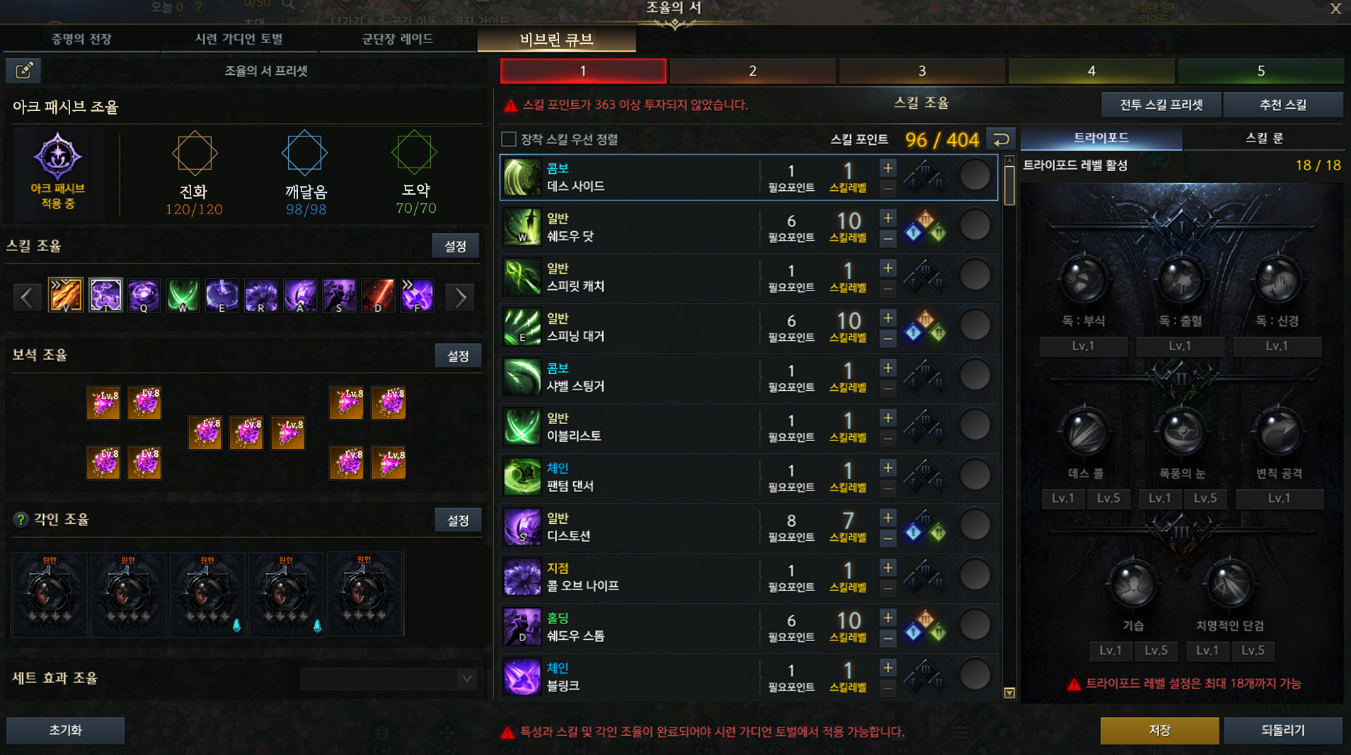
아크패시브 적용중 << 누르면 마지막으로 누른 아크 패시브 항목이 선택된 채로 열림
진화/깨달음/도약 << 누르면 해당 아크 패시브 항목이 선택된 채로 열림

Slide 14
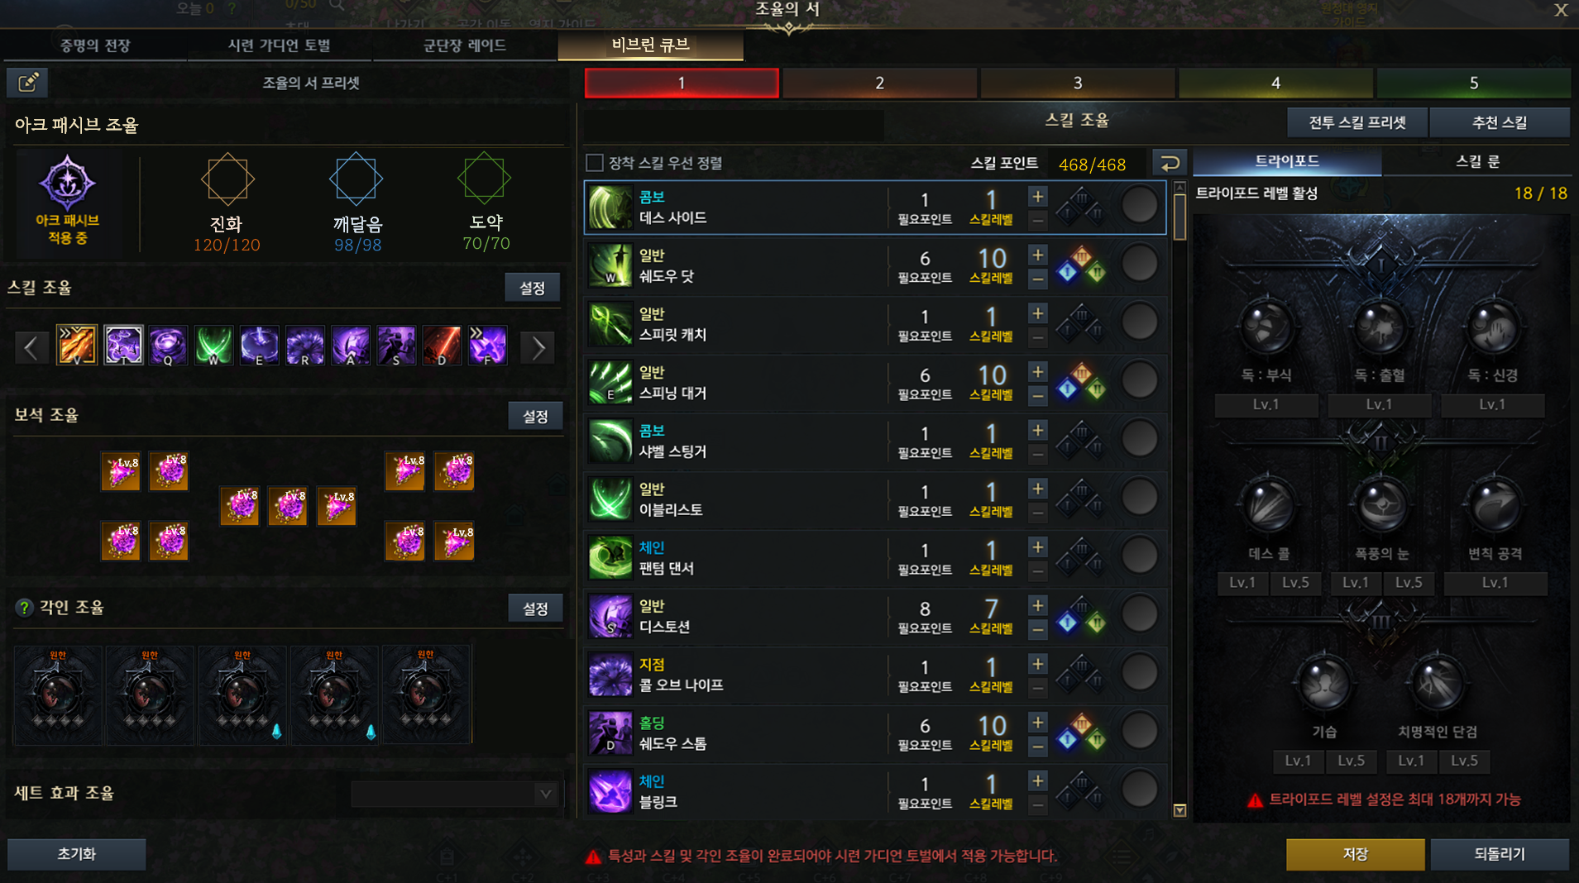
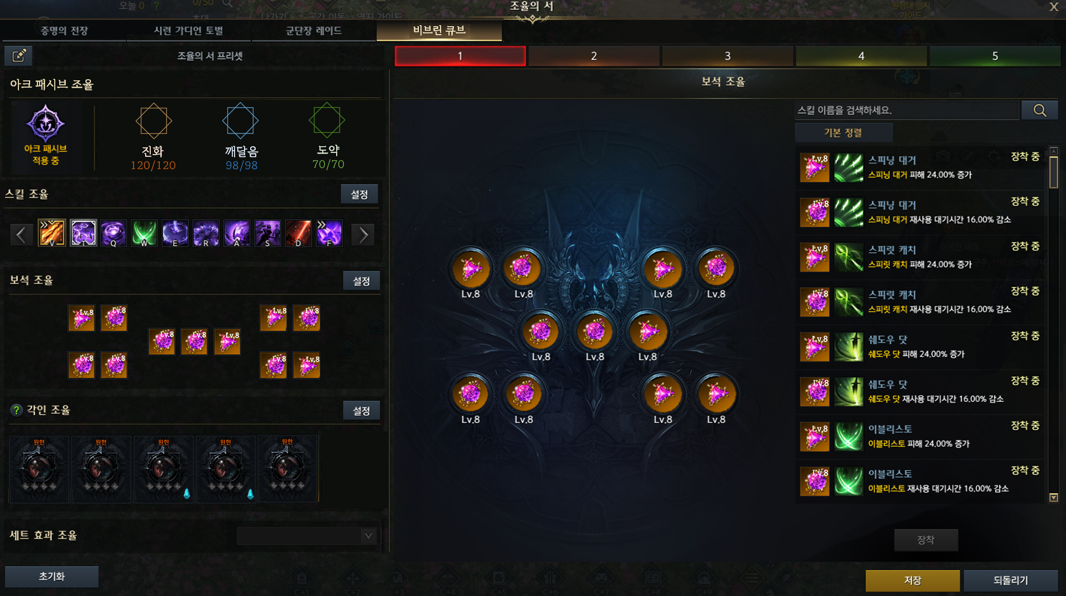
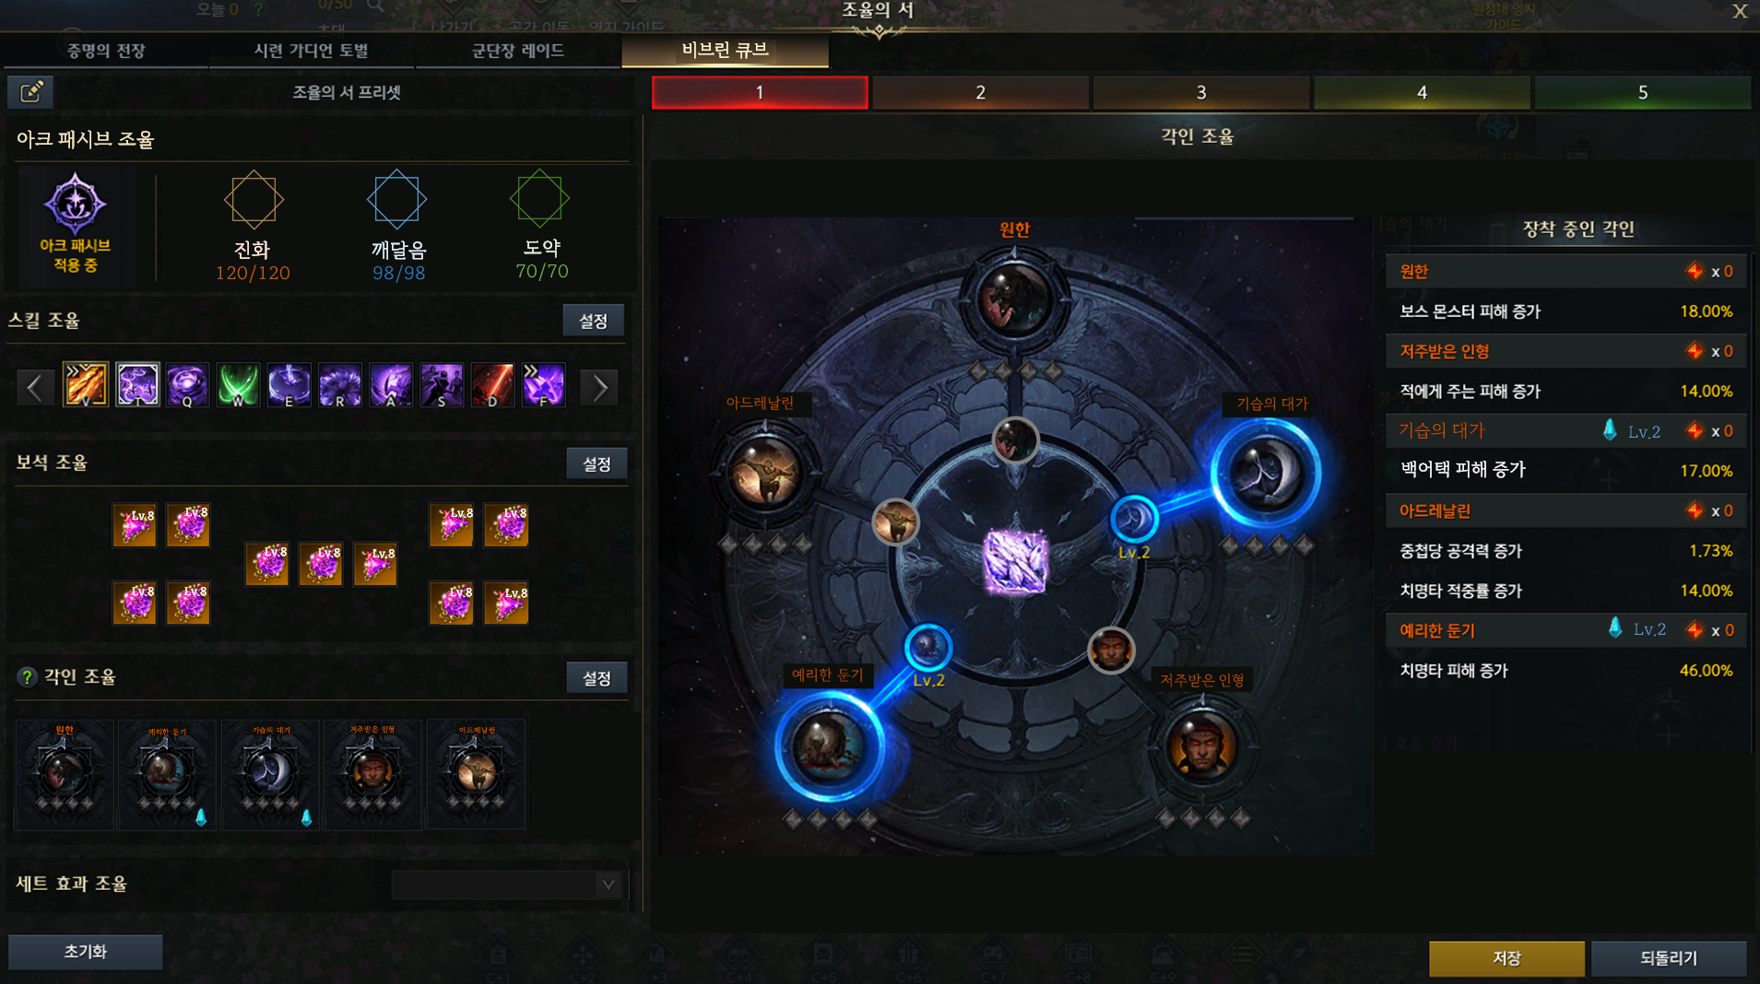
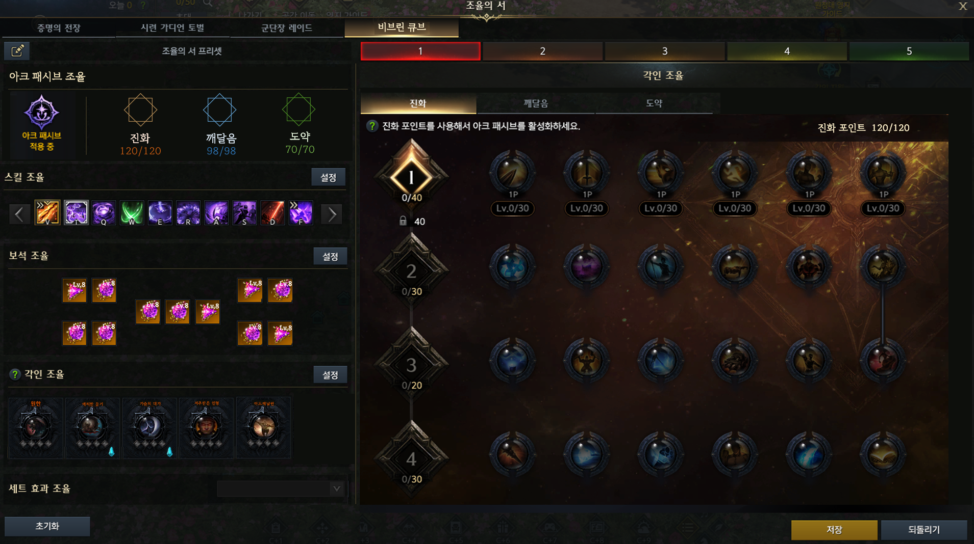

Slide 15
필드 보스 | 아르테미스 | 유디아 | 루테란 | 토토이크 | 애니츠 | 아르데타인 | 베른 | 슈샤이어
 | 루드릭 | 소금거인 | 로블롬 | 카스피엘 | 추오 | 시그나투스 | 프록시마 | 타르실라
 |  |  |  |  |  |  | 카스릭
 |  |  | 월리월리 |  | 혼재의 추오 | 불칸 |  | 마네스
 |  |  |  |  |  |  | 천둥날개
 | 로헨델 | 욘 | 페이튼 | 파푸니카 | 로웬 | 엘가시아 | 볼다이크 | 쿠르잔
 | 하르마게돈 | 티파니 | 엔켈라두스 | 모아케 | 헤르무트 | 창공의 심판자 이스라펠 | 드라커스 | 세베크 아툰
필드 보스 | 아르테미스 | 유디아 | 루테란 | 토토이크 | 애니츠 | 아르데타인 | 베른 | 슈샤이어
 | 루드릭 | 소금거인 | 로블롬 | 카스피엘 | 추오 | 시그나투스 | 프록시마 | 타르실라
 |  |  | 월리월리 |  | 혼재의 추오 | 불칸 | 카스릭 | 마네스
 |  |  |  |  |  |  | 천둥날개
 | 로헨델 | 욘 | 페이튼 | 파푸니카 | 로웬 | 엘가시아 | 볼다이크 | 쿠르잔
 | 하르마게돈 | 티파니 | 엔켈라두스 | 모아케 | 헤르무트 | 창공의 심판자 이스라펠 | 드라커스 | 세베크 아툰

Slide 16
프로키온의 나침반에서 등장하는 모험섬 목록임
모험섬 | 환영 나비 섬 | 블루홀 섬 | 쿵덕쿵 아일랜드 | 라일라이 아일랜드 | 볼라르 섬 | 포르페 | 스노우팡 아일랜드 | 수라도
 | 몬테섬 | 하모니 섬 | 메데이아 | 기회의 섬 | 죽음의 협곡 | 고요한 안식의 섬 | 우거진 갈대의 섬 | 태초의 섬
모험섬 | 환영 나비 섬 | 블루홀 섬 | 쿵덕쿵 아일랜드 | 라일라이 아일랜드 | 볼라르 섬 | 포르페 | 스노우팡 아일랜드 | 수라도
 | 몬테섬 | 하모니 섬 | 메데이아 | 기회의 섬 | 죽음의 협곡 | 고요한 안식의 섬 | 우거진 갈대의 섬 | 태초의 섬

Slide 17
필드 보스
 | 아르테미스 | 루드릭
 | 유디아 | 소금거인
 | 루테란 서부 | 로블롬
 | 루테란 동부 | 월리월리
 | 토토이크 | 카스피엘
 | 애니츠 | 추오 | 혼재의 추오
 | 아르데타인 | 시그나투스 | 불칸
 | 베른 북부 | 프록시마 | 카스릭
 | 슈샤이어 | 타르실라 | 마네스
 | 로헨델 | 하르마게돈
 | 욘 | 티파니
 | 페이튼 | 엔켈라두스
 | 파푸니카 | 모아케
 | 베른 남부 | 천둥날개
 | 로웬 | 헤르무트
 | 엘가시아 | 창공의 심판자 이스라펠
 | 볼다이크 | 드라커스
 | 쿠르잔 | 세베크 아툰

Slide 18

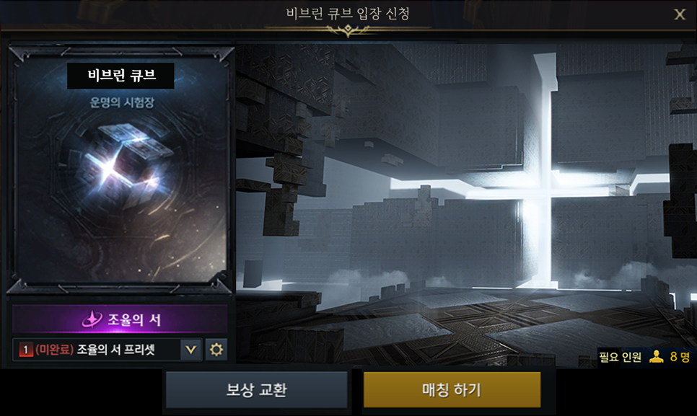
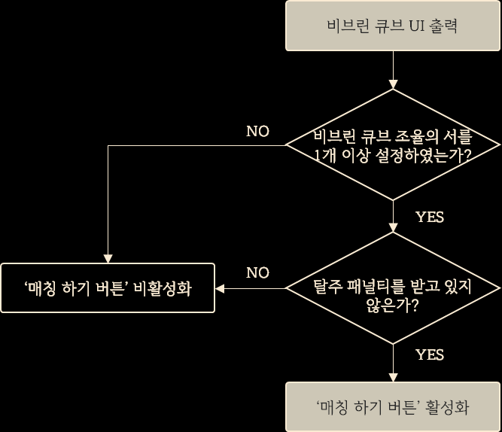
03. 입장 방식
비브린 큐브 입장
‘비브린 큐브 입장 UI’ 에서 ‘조율의 서’를 설정 후 매칭을 통해 입장이 가능합니다.
다음 조건에서는 입장이 불가능합니다.
비브린 큐브 조율의 서를 1개 이상 설정하지 않은 경우
탈주 패널티를 받고 있는 경우
매칭 하기 버튼 활성화/비활성화 매커니즘
이것도 UI 항목 같은데? 아닌가?
살짝 애매함
비브린 큐브 전용 조율의 서
아크패시브on/off가 가능하며, 초각성기, 초각성 스킬 사용 가능
보석은 7레벨 4티어 겁화, 작열로 통일
아크패시브off시 각인은 최대 5개 사용 가능

Slide 19
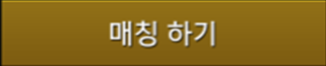
07. UI
비브린 큐브 입장 UI
번호 | 이름 | 설명
1
2
3
4
5
조율의 서는 ‘비브린 큐브’ 조율의 서로 적용된다고 명시하기
※ 매칭 하기 버튼 활성화/비활성화 UI 변화
아 근데 UI를 따로 빼는 게 맞나 싶네? UI 보려고 존나 밑에 있는 7번 항목 내려보고 다시 올리고 하면 존나게 불편하지 않겠음?
활성화
비활성화
이건 UI 항목으로 가야 할 듯?

Slide 20
07. UI
비브린 큐브 조율의 서 UI
비브린 큐브 전용 조율의 서
아크패시브on/off가 가능하며, 초각성기, 초각성 스킬 사용 가능
보석은 7레벨 4티어 겁화, 작열로 통일
아크패시브off시 각인은 최대 5개 사용 가능

Slide 21
군단장 레이드 | 분류 | 1관문 | 2관문 | 3관문 | 4관문
 | 마수군단장 | 검은 산의 포식자 | 마수군단장 발탄 | -
 | 욕망군단장 | 욕망의 탐식자 비아키스 | 욕망군단장 비아키스 | -
 | 광기군단장 | 세이튼 | 쿠크 | 쿠크세이튼 | -
 | 몽환군단장 | 게헤나&헬카서스 | 아슈타로테 | 태초의 악몽 | 몽환군단장 아브렐슈드
 | 질병군단장 | 비통의 지배자 마우르그 | 쇠락의 군주 일리아칸 | 질병군단장 일리아칸 | -
 | 어둠군단장 | 칠흑의 숭배자, 킬리네사 | 어둠의 기사, 발리나크 | 빛을 꺼트리는 자, 카멘 | X
카제로스 레이드 | 분류 | 1관문 | 2관문
 | 서막 : 붉어진 백야의 나선 | 붉은 재앙, 다르키엘 | 에키드나
 | 1막 : 대지를 부수는 업화의 궤적 | 죽음의 왕 일리아칸 | 짓밟는 자, 에기르
 | 2막 : 부유하는 악몽의 진혼곡 | 도륙하는 자, 나로크 | 몽환군단장 아브렐슈드
에픽 레이드 | 분류 | 1관문 | 2관문
 | 폭풍의 지휘관, 베히모스 | 폭풍의 지휘관, 베히모스 | 잔혹한 폭풍의 처단자, 베히모스

Slide 22
군단장 레이드 | 마수군단장 발탄 | 욕망군단장 비아키스 | 광기군단장 쿠크세이튼 | 몽환군단장 아브렐슈드 | 질병군단장 일리아칸 | 어둠군단장 카멘
 |  | 1관문 | 2관문 | 3관문 | 4관문
군단장 레이드 | 서막 : 붉어진 백야의 나선 | 다르키엘 | 에키드나
 | 1막 : 대지를 부수는 업화의 궤적 | 죽음의 왕 일리아칸 | 짓밟는 자, 에기르
 | 2막 : 부유하는 악몽의 진혼곡 | 얼어붙은 공포, 나로크 | 몽환군단장 아브렐슈드
 |  | 1관문 | 2관문 | 3관문 | 4관문
에픽 레이드 | 베히모스 레이드 | 폭풍의 지휘관, 베히모스 | 폭풍과 뇌우의 날개, 베히모스

Slide 23
군단장 레이드 |  | 1관문 | 2관문 | 3관문 | 4관문
 | 발탄 레이드 | 검은 산의 포식자 | 마수군단장 발탄 | -
 |  |  | 찢겨진 마수의 군주
 | 비아키스 레이드 | 욕망의 탐식자 비아키스 | 욕망군단장 비아키스 | -
 | 쿠크세이튼 레이드 | 세이튼 | 쿠크 | 쿠크세이튼 | -
 |  |  |  | 앵콜을 외친 쿠크세이튼
 | 아브렐슈드 레이드 | 게헤나&헬카서스 | 아슈타로테 | 태초의 악몽 | 몽환군단장 아브렐슈드
 | 일리아칸 레이드 | 비통의 지배자 마우르그 | 쇠락의 군주 일리아칸 | 질병군단장 일리아칸 | -
 | 카멘 레이드 | 기도하는 자, 킬리네사 | 어둠의 기사, 발리나크 | 빛을 꺼트리는 자, 카멘 | -
 |  | 1관문 | 2관문 | 3관문 | 4관문
군단장 레이드 | 서막 : 붉어진 백야의 나선 | 다르키엘 | 에키드나
 |  | 죽음의 왕 일리아칸 | 짓밟는 자, 에기르
 |  | 얼어붙은 공포, 나로크 | 몽환군단장 아브렐슈드

